Slide 1
Segurança & Versionamento
A5

Slide 2
GIT e GITHUB são coisas diferentes.

Slide 3
Pull request
Pull Request quer dizer solicitação de puxar, em uma tradução livre.
E isso está diretamente ligado ao fato de que, ao enviar a notificação, as demais pessoas desenvolvedoras saberão que precisam fazer o merge do código na branch principal.
É um mecanismo no qual o DEV sinaliza que concluiu o desenvolvimento de uma feature.
A5
Notes:
Software de controle de versão vcs.

Slide 4
branch
No mundo da programação uma branch é uma ramificação do projeto.
Como desenvolver um código seguro?
A5
Notes:
Software de controle de versão vcs.

Slide 5
fork
É um novo repositório que compartilha configurações de código e visibilidade com o repositório "upstream" original.
A5
Notes:
Software de controle de versão vcs.

Slide 6
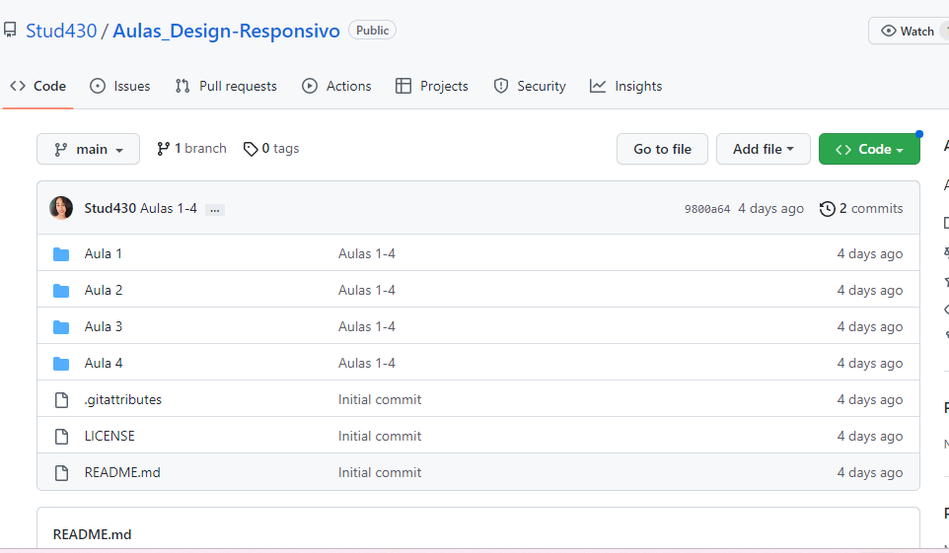

Slide 7
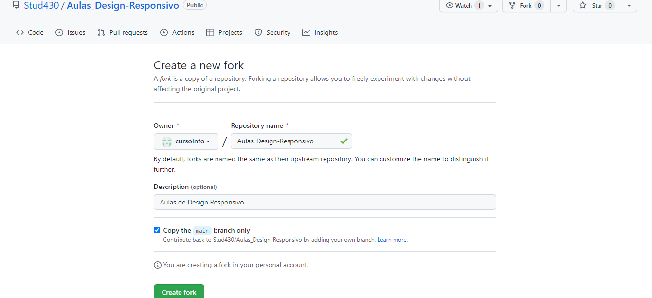

Slide 8
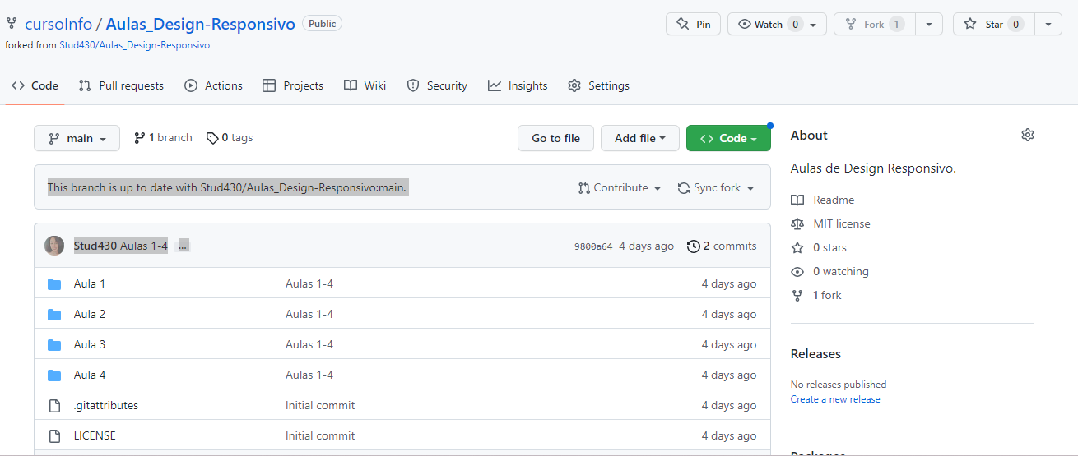

Slide 9
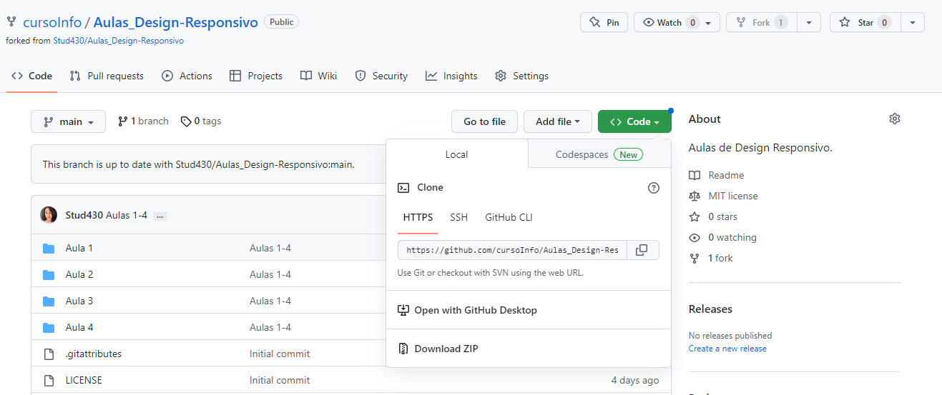

Slide 10
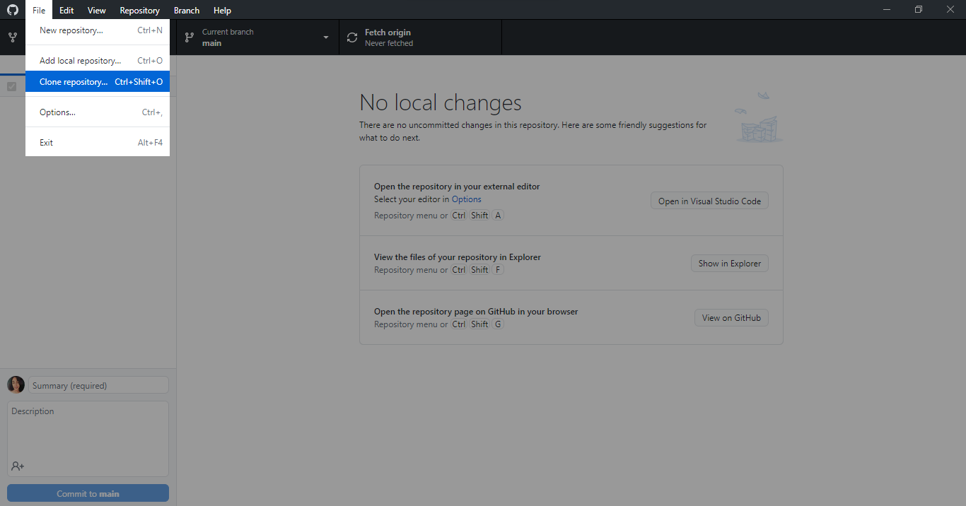

Slide 11
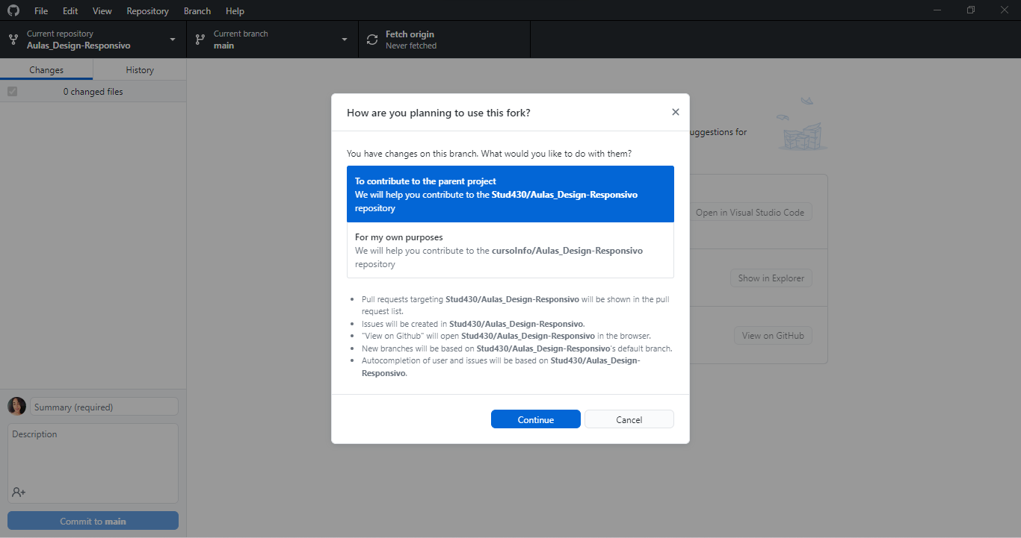

Slide 12
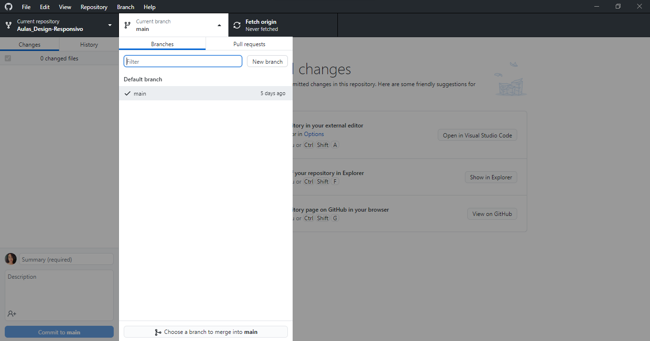

Slide 13
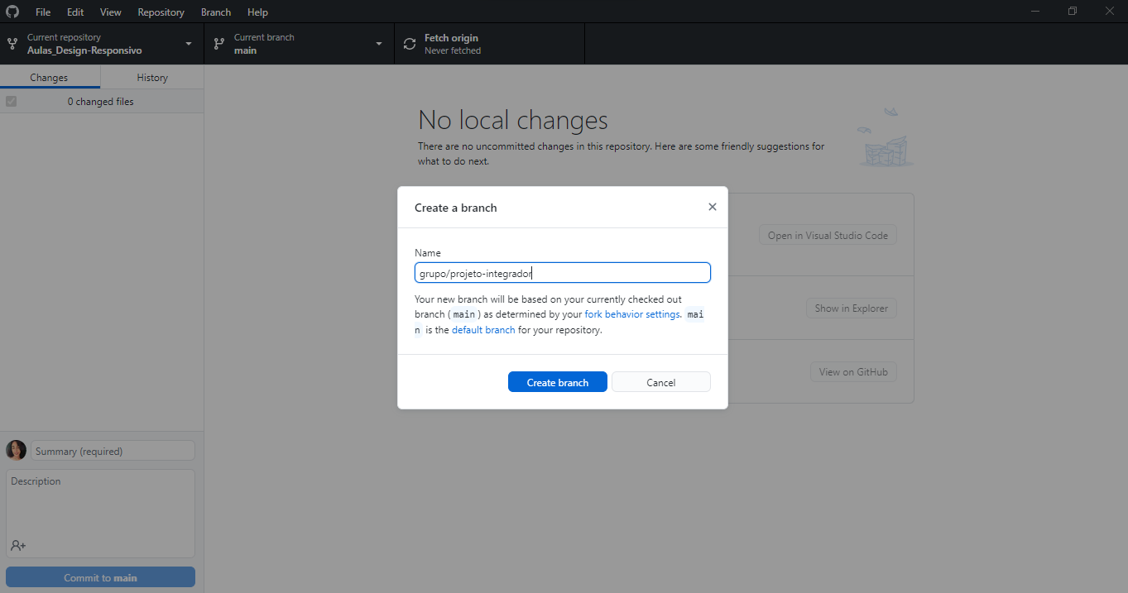

Slide 14
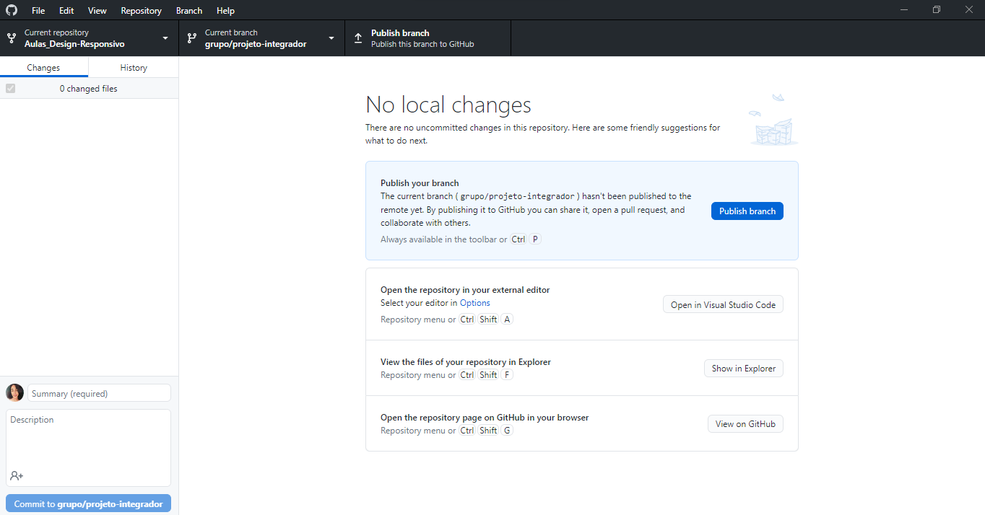

Slide 15
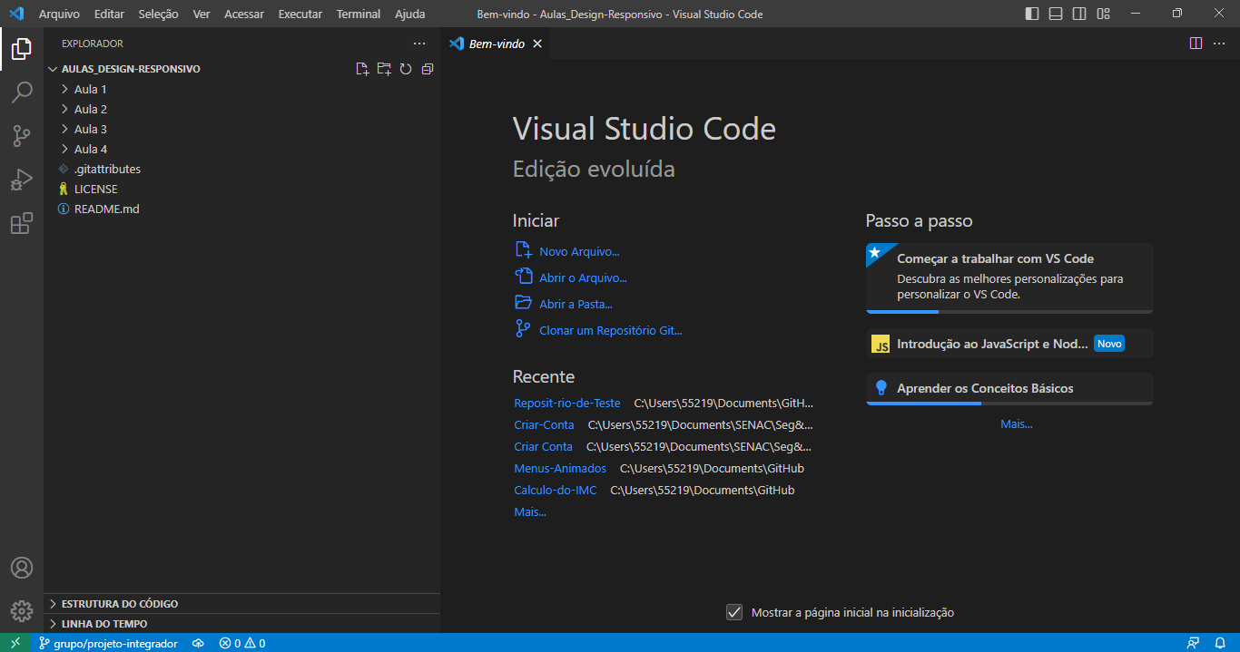

Slide 16
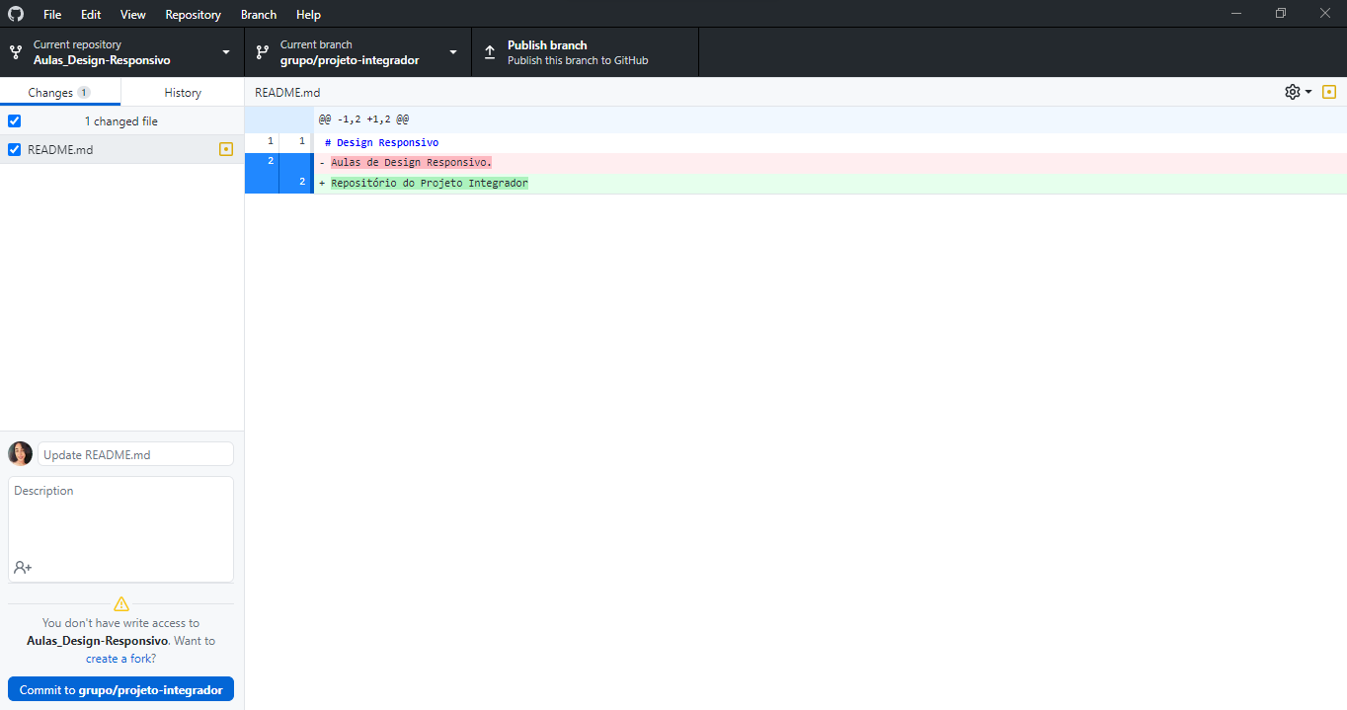

Slide 17
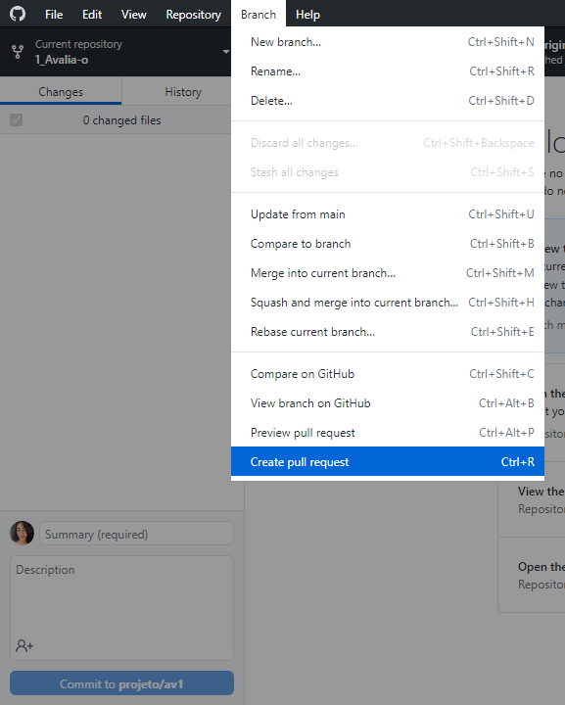

Slide 18
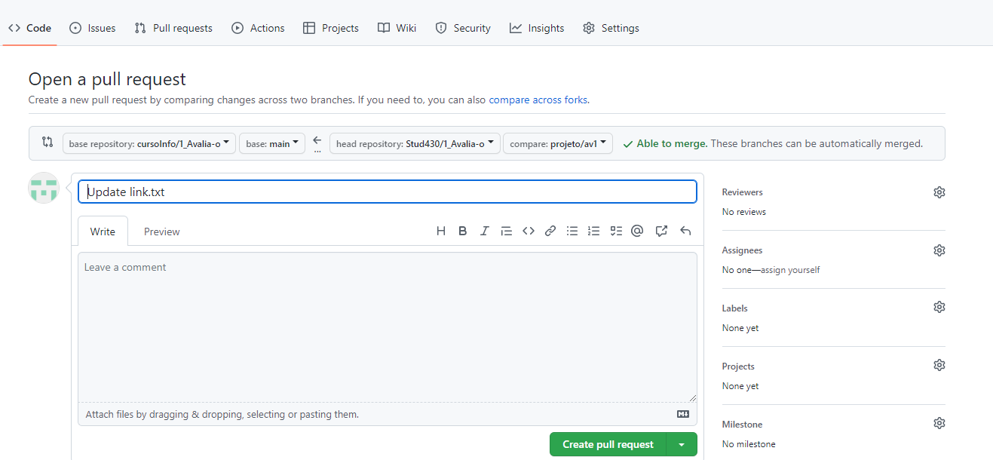

Slide 19
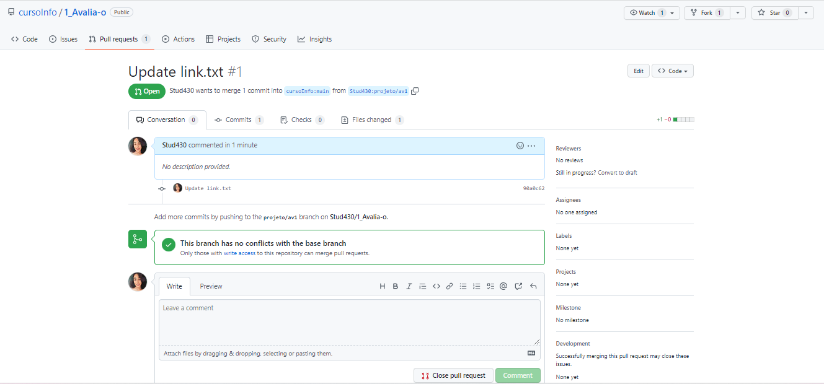

Slide 20
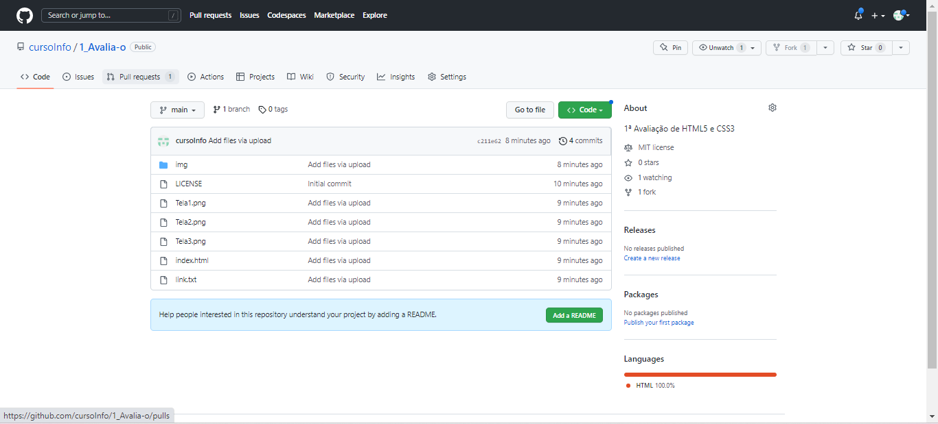

Slide 21
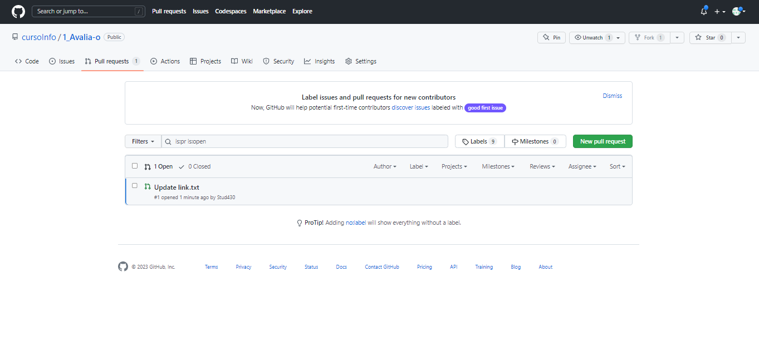

Slide 22
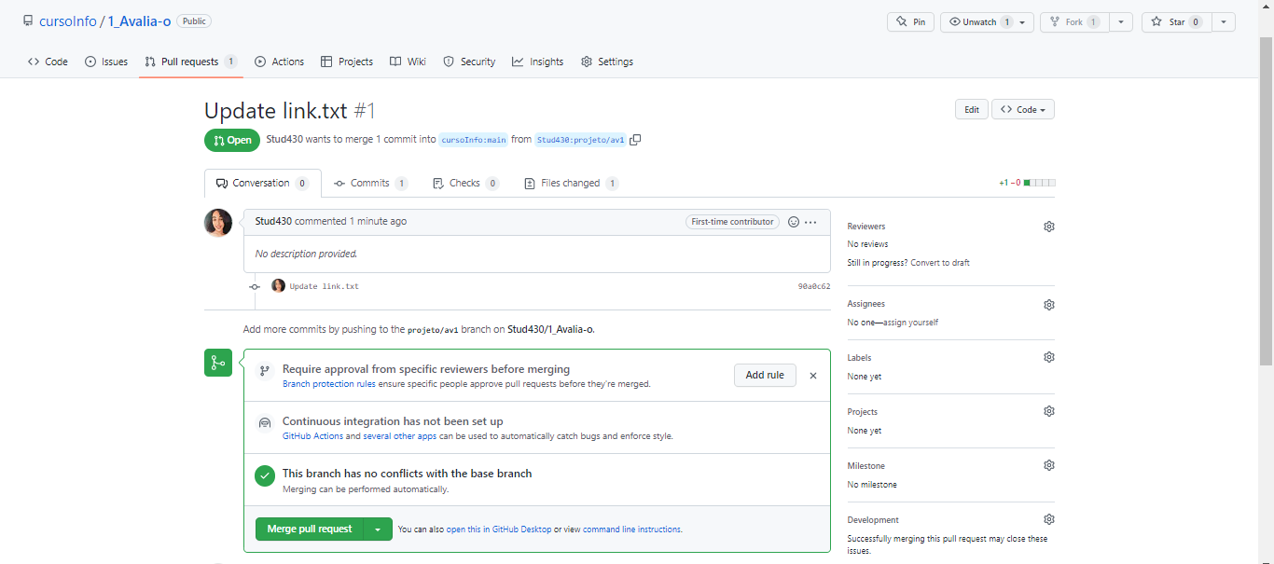

Slide 23
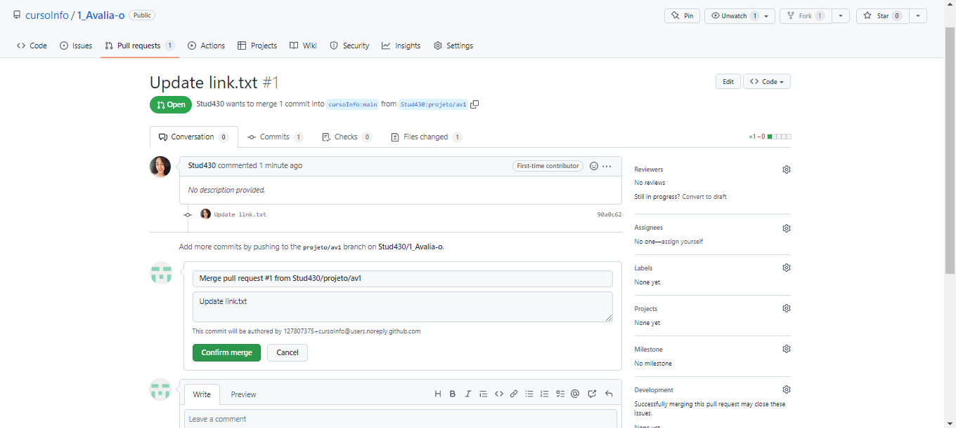

Slide 24
2ª AVALIAÇÃO
1ª Parte
Criar o repositório “Aula 5” no github desktop.
Abrir essa pasta no Visual Studio.
Criar o arquivo “14.03.2023”.
Preencher este arquivo com o conteúdo da aula: - Revisão, - Pull Request.
Criar um arquivo chamado “Aula 6”.
Commit e Push para o repositório remoto.
Deletar o arquivo “Aula 6”.
Commit e Push para o repositório.
Segurança & Versionamento
A5

Slide 25
2ª AVALIAÇÃO
2ª Parte
Dar a sua contribuição e fazer o Pull Request no arquivo “tela_login.html”, do repositório “Criar Conta” do usuário Stud@430 no GitHub.
Segurança & Versionamento
A5

Slide 26
Segurança & Versionamento
Prof.ª Paula Costa
(21) 96509-1867
@paulacosta_1
estudos.paula08@gmail.com

